Slide 1
Правописание частицы не с глаголами
Учитель начальных классов
Сляднева С.Д.
МБОУ СОШ№11
п. Новый Ургал
Третий Всероссийский фестиваль передового педагогического опыта
"Современные методы и приемы обучения"
март - май 2015 года

Slide 2
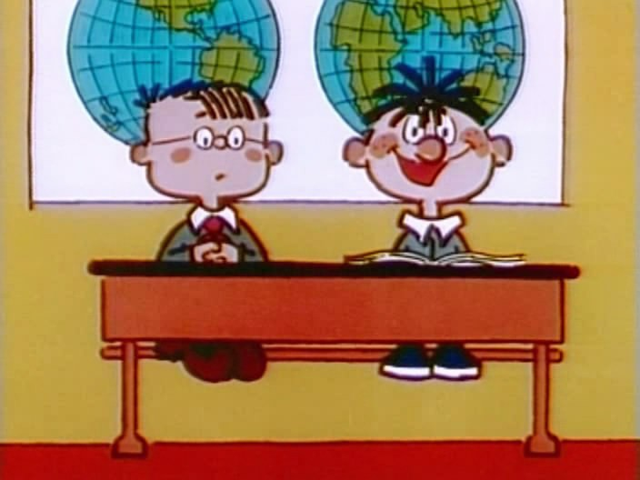
Прозвенел уже звонок,
Начинаем наш урок.

Slide 3
Придумано кем-то просто и мудро
При встрече здороваться и говорить:
- Доброе утро! Солнце и птицы!
- Доброе утро! - улыбчивым лицам.
И каждый становится, добрым, доверчивым.
Пусть доброе утро длится до вечера!

Slide 4
НЕ с глаголами
- Что такое не?
- К какой части речи относится?
- Как пишется не с глаголами?

Slide 5
Коля Кнопкин проживает
В нашем доме пятый год,
Не скандалит, не хворает,
Не дерется, не ревет…
Подрастает этот мальчик
Не по дням, а по часам…
Не умеет этот мальчик
Ничего на свете сам…

Slide 6
Коля Кнопкин проживает
В нашем доме пятый год,
Не скандалит, не хворает,
Не дерется, не ревет…
Подрастает этот мальчик
Не по дням, а по часам…
Не умеет этот мальчик
Ничего на свете сам…

Slide 7
ФИЗМИНУТКА

Slide 8
Проверим
Пар костей не __ ломит.
Кашу маслом не __ испортишь.
Правда в огне не __ горит и в воде не __ тонет.
Не __ имей сто рублей, а имей сто друзей.

Slide 9
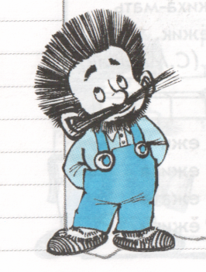
Творческая работа
1. Помогать другу во всём.
2. Бояться просить прощения, если обидел друга.
3. Ссориться и спорить с другом по пустякам.
4.
5.
6.

Slide 10
Проверим
1. Помогать другу во всём.
2. Не_бояться просить прощения, если обидел друга.
3. Не_сориться и не_спорить с другом по пустякам.
4.
5.
6.

Slide 11
ИТОГ УРОКА
Закончите предложения:
-Сегодня на уроке я узнал ...
-Я научился ...
-Я понял, что ...
-Было интересно ...

Slide 12
МОЛОДЦЫ!

